Slide 14
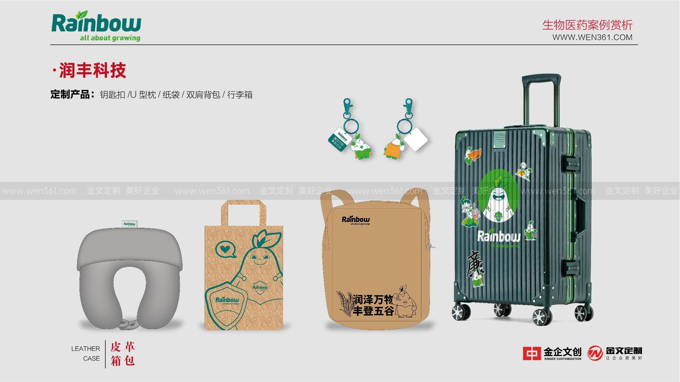

Slide 19
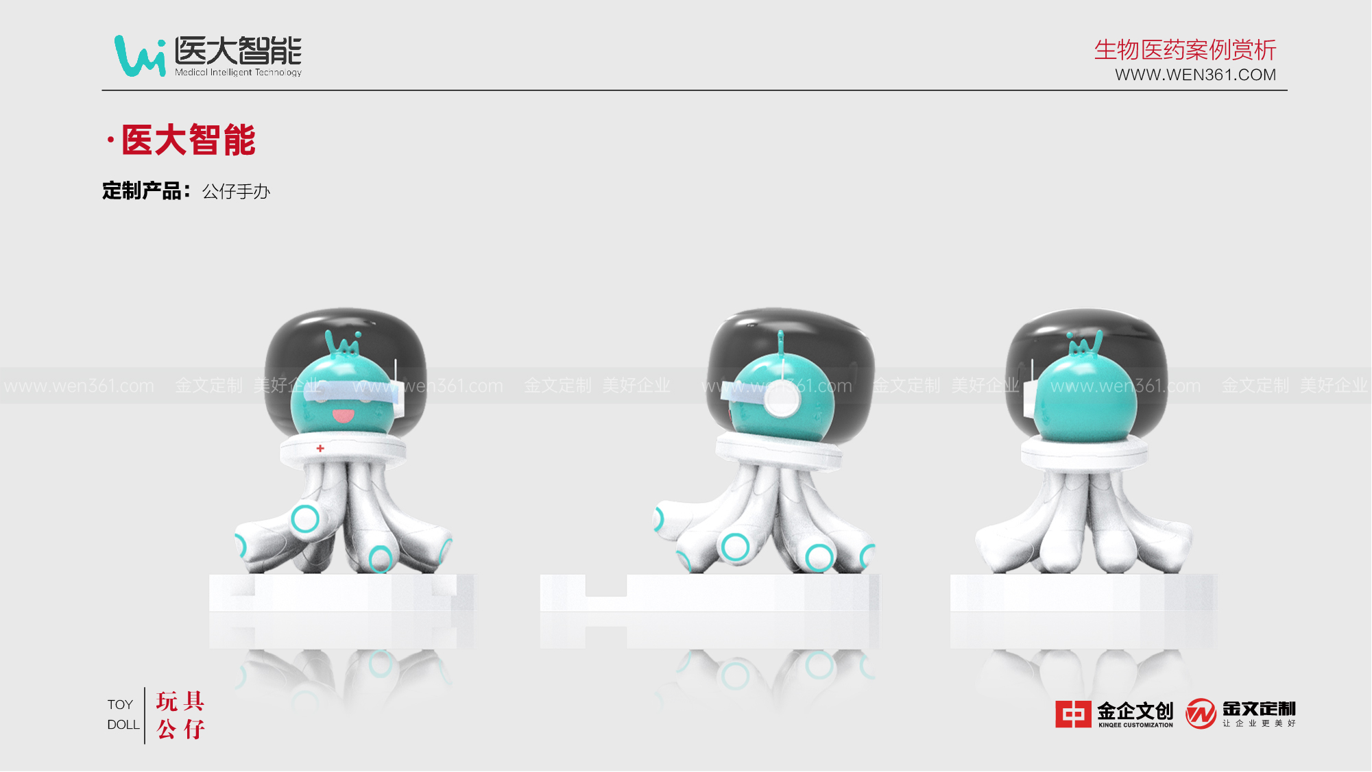

Slide 22
礼赠品、福利品、企宣品、服饰品
印刷品、办公品、包装品、衍生品
产品经理：金小江
Tel：4000-611-118
网 址：www.wen361.com
公 司：北京金企文创科技有限公司（金企集团旗下企业）
北区中心：北京市海淀区黄平路19号龙旗广场E栋16-17层
南区中心：长沙市经开区人民东路中部智谷8栋14-17层
各地公司：北京|上海|广州|深圳|长沙|南京|苏州|杭州|厦门|合肥|宁波|济南|青岛|南宁|海口|西安|成都|重庆|南昌|昆明|贵阳|天津|太原|呼市|哈尔滨|长春|沈阳|大连|武汉|郑州|石家庄

